Slide 1
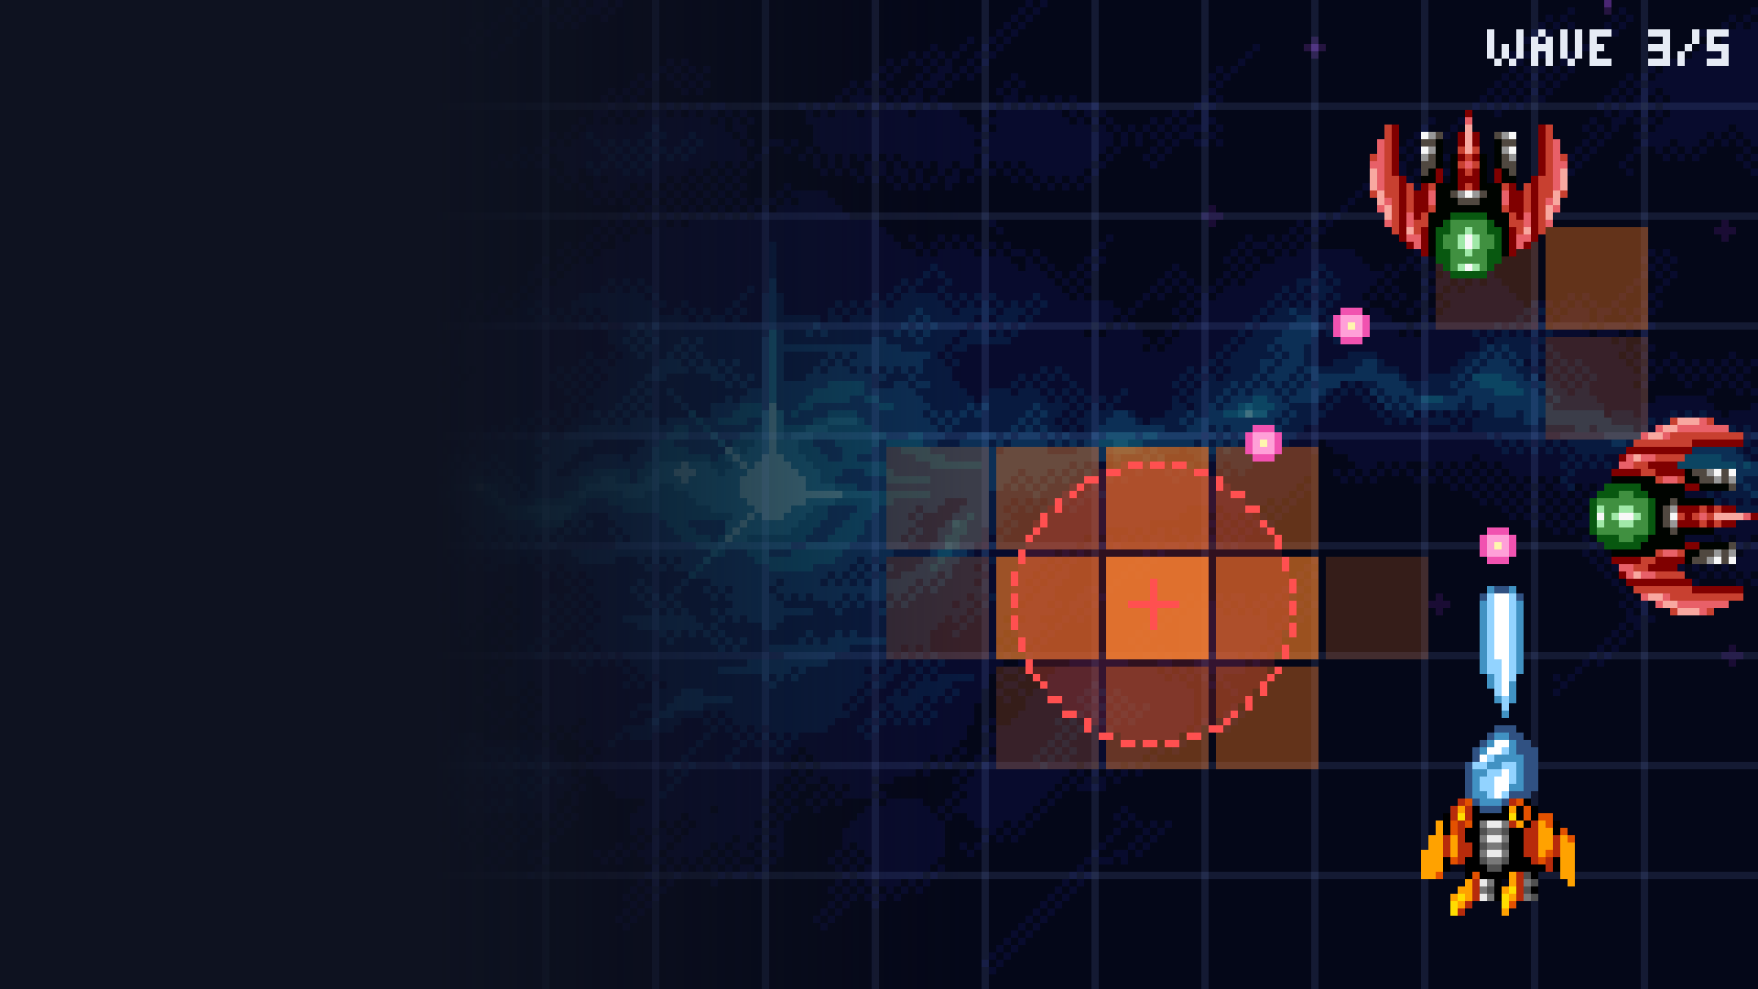
癖読みシューター
敵が自分の居場所と動き方を覚えてくる
玉利 倖晟 ／ C++とDxLibで1人で作ります

Slide 2
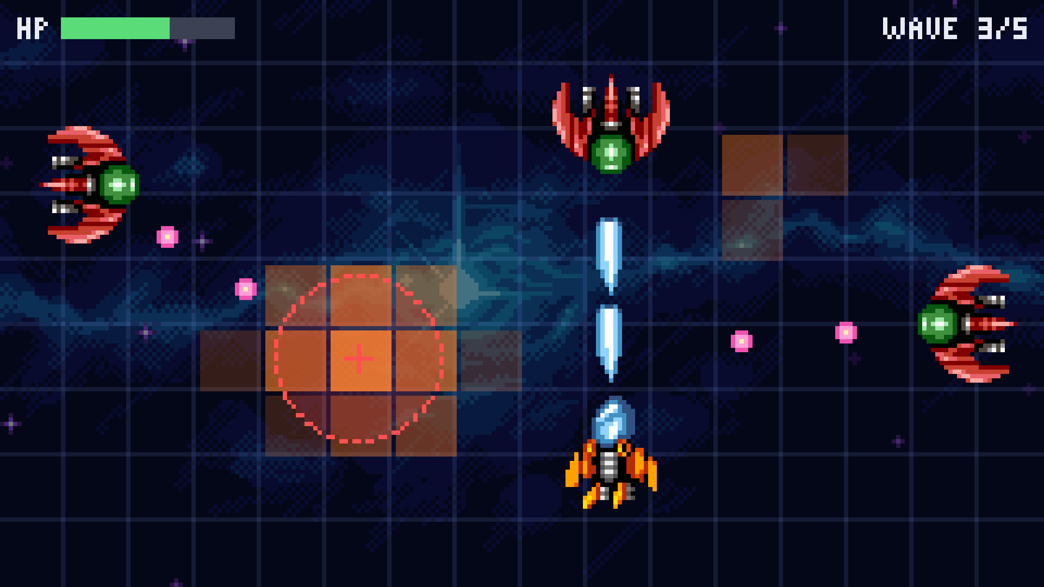



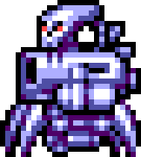

コンセプト
思考
敵はプレイヤーのクセを数えて、次の動きを予想する。
プレイヤーも敵の読みを読んで動く。
何も考えずに撃つだけの時間をつくらないゲームです。
ゲーム概要
見下ろし型の2Dシューティング
決まった数を倒すとボス戦
コントローラーで操作します
自機
普通の雑魚
居場所を読む
動き方を読む
ボス
撃つだけ
よくいる所を狙う
よける先を狙う
2

Slide 3
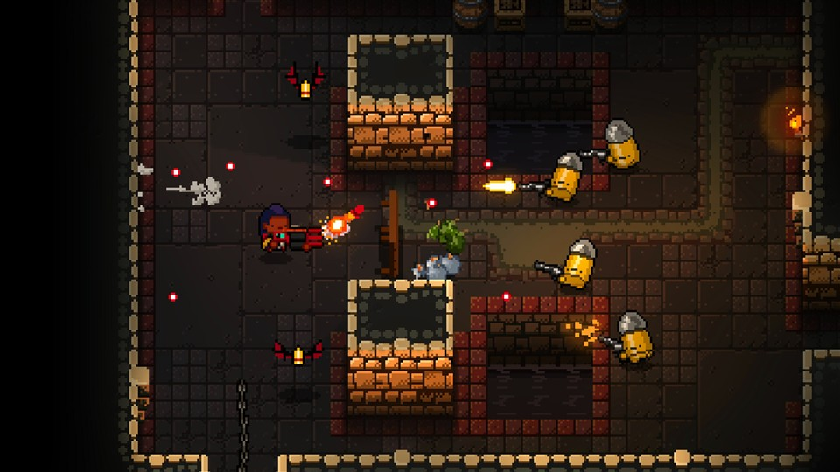
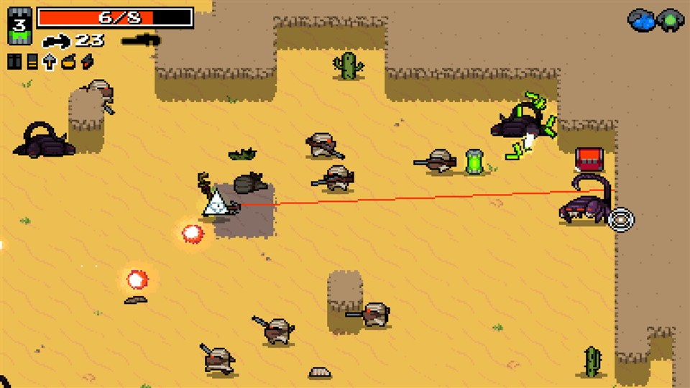

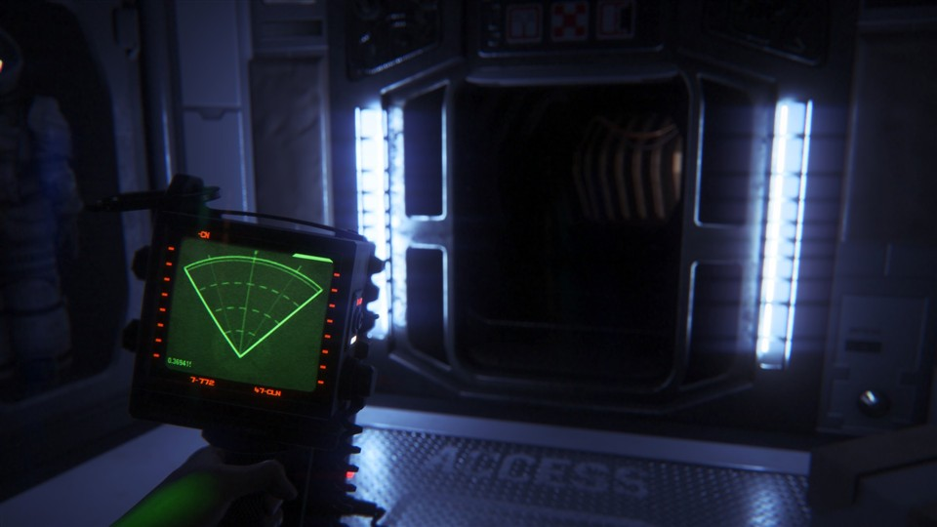
参考にするゲーム
Enter the Gungeon
Nuclear Throne
METAL GEAR SOLID V
Alien: Isolation
参考にするところ
見下ろし視点で撃ち合う操作感
参考にするところ
撃つ前にレーザーで狙いを見せる予告
参考にするところ
プレイヤーの戦い方に合わせて敵が対策してくるしくみ
参考にするところ
同じ行動をくり返すと見破られるAI
これらを参考にして、自分のゲームで作るのは…
!
!
クセから次の動きを予想して、先回りしてくる敵AI
（居場所を読む敵と、動き方を読む敵の2種類）
3

Slide 4
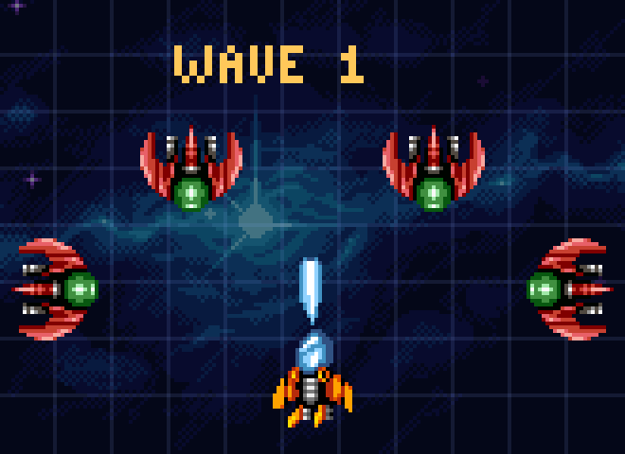
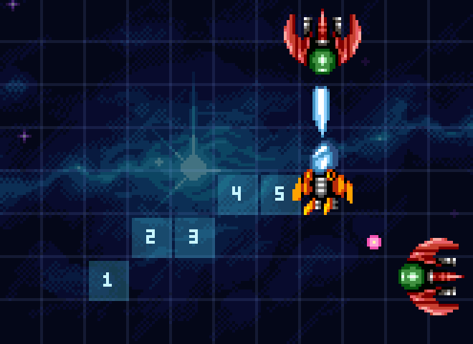
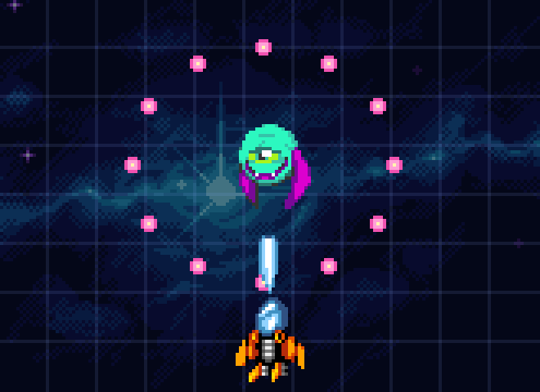
ゲームの流れ
よくいるのは
ここ
次は右に
逃げる 54%
!
→
→
→
!
① 敵が出る
② 戦う
③ 敵が予想する
④ 先回りして撃つ
↻ 戦うほど敵の読みは当たる → プレイヤーはその読みを外していく
決まった数を倒したらボス戦！
ボスは、雑魚が覚えたクセを全部使って狙ってきます。
普通の雑魚（撃つだけ）とクセを読む敵が、途切れずに出てきます。
ボスを倒したらクリア、HPが0になったらゲームオーバーです。
4

Slide 5
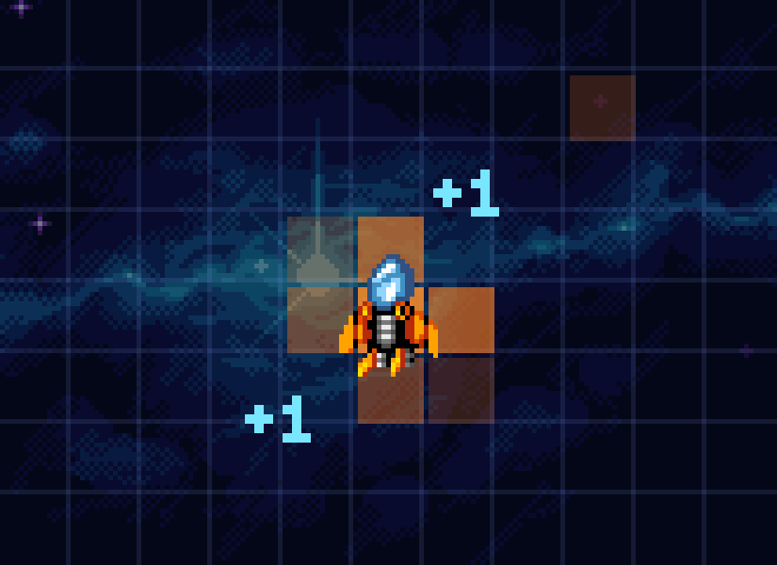
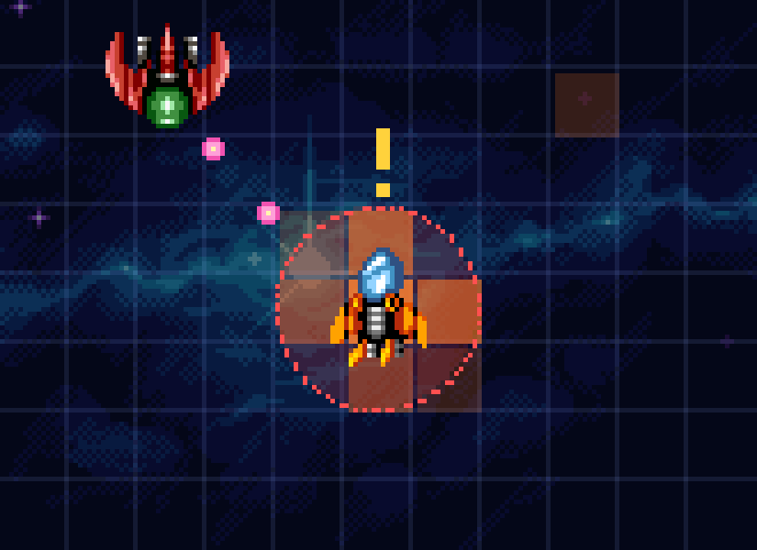
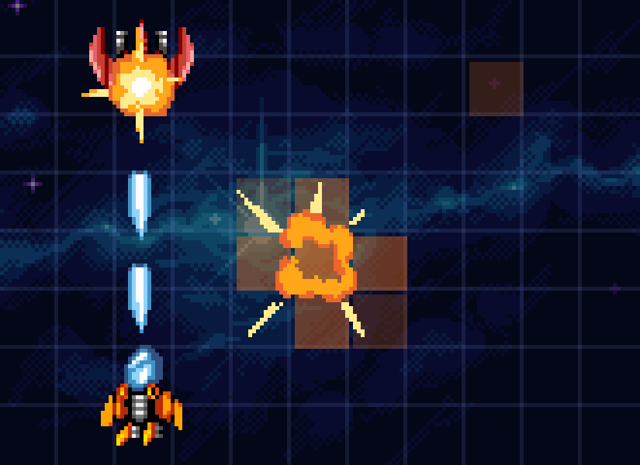
一番面白いところ：敵の読みを読む
居場所を読む敵
!
→
→
動き方を読む敵
① いつも右によけてると…
「なんか当たる…」
② 右に先回りされてた
「読まれてる！？」
③ 右を見せて、左へ反撃
「だました！」
 | 普通のシューティング | このゲーム
覚えるもの | 敵の弾のパターン | 敵が自分をどう読んでくるか
うまくなると | よけ方を覚えて当たらなくなる | クセを使って敵をだませる（読まれた率が下がる）
→ 相手の読みを読んでだます「読み合い」が、シューティングでできる
※ 撃つ前に必ず予告が出る（居場所は0.8秒前・動き方は0.3秒前）。クセを変えると敵も覚え直すので、読み合いが続く。
5

Slide 6
こだわりたいところ：敵AI
普通のシューティングの敵は決まった動きしかしないので、プレイヤーを見て考える敵AIを作りたいと思いました。
敵AIでがんばりたいこと
居場所を読むAIと、動き方を読むAIの2種類を作る（ボスは両方使ってくる）
2体が連携する：居場所を読む敵がよけさせて、よけた先を動き方を読む敵が撃つ
クセを変えても、すぐに新しいクセを覚え直して追いかけてくる
敵の数ではなく、読みの賢さで強くする（自分のクセはヒートマップで見えるので、読めばよけられる）
敵AIのしくみ クセの回数を数えて、一番多い所・方向を狙う（頻度カウント）
居場所を読む敵
① 画面をマスに分ける
② 0.1秒ごとに、いるマスに＋1
③ 古い記録は少しずつ薄める
④ 一番多いマスを狙って撃つ
動き方を読む敵
① 弾が来た向きごとに、よけた方向に＋1
② 例：右7・左2・上1・下3 → 右へ54%
③ 古い記録は少しずつ薄める
④ 一番多い方向の少し先を狙って撃つ
0
1
0
0
1
9
5
0
0
3
2
0
この回数を色で見せたもの
＝ヒートマップ
※ ヒートマップはプレイヤーにも見せます。自分のクセを確かめてよけるための補助で、敵を強くするためのものではありません。
6

